Slide 1
Abstract Factory
Reichl Christoph

Slide 2
Erklärung
es gilt immer mit Abstraktionen zu arbeiten –
„Stütze dich nie auf eine konkrete Klasse, sondern immer auf Abstraktion - und das beidseitig“
Objekte-Sets erstellen
vereinfacht spätere Implementierung

Slide 3
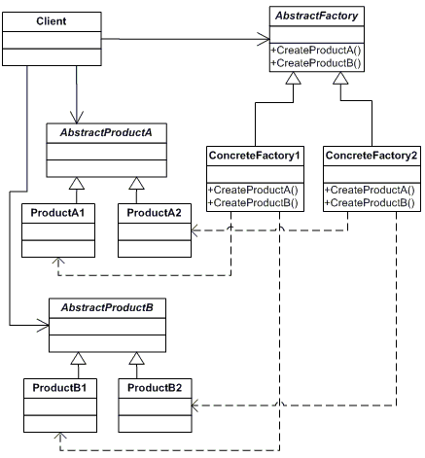

Slide 4
Abstract Factory: Beispiel
Sachverhalt: Regionen erstellen

Slide 5
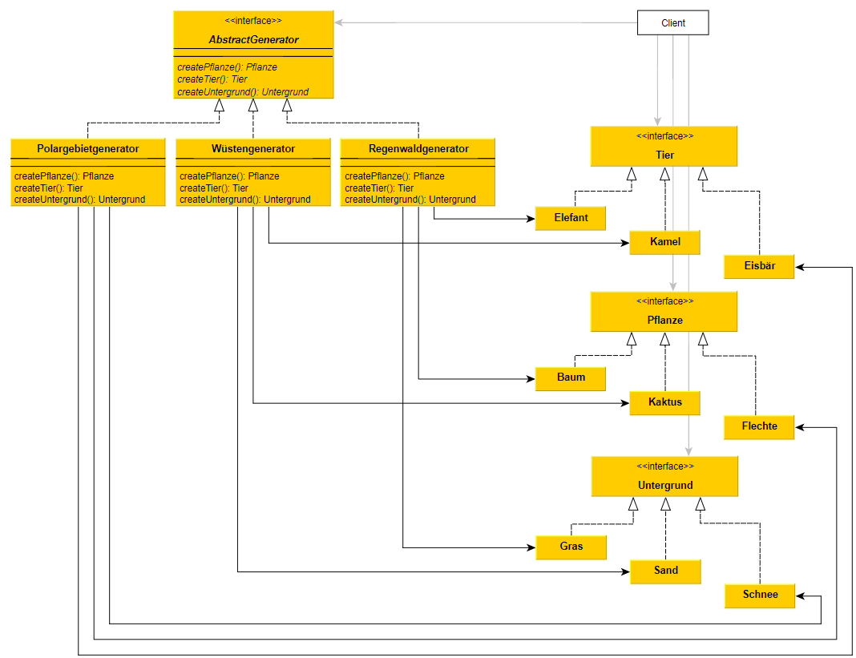

Slide 6
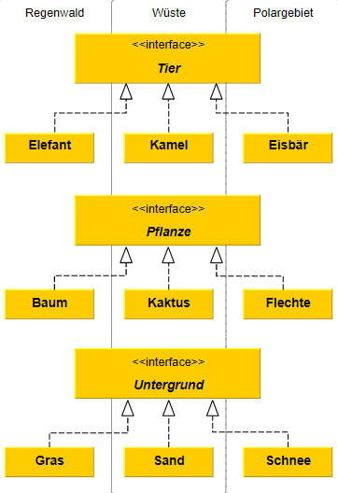
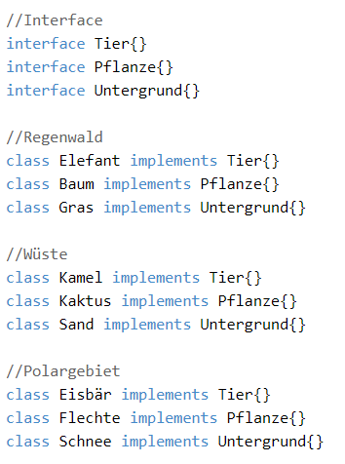

Slide 7
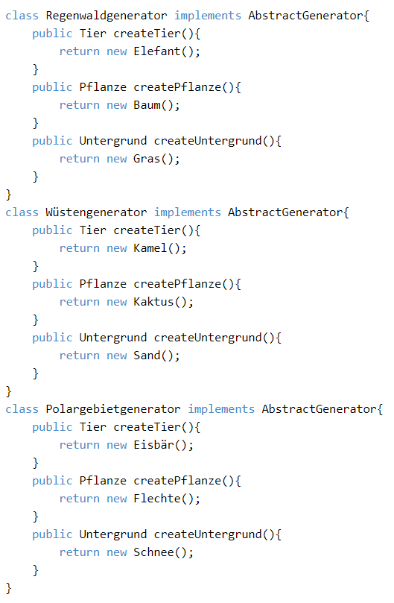
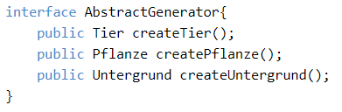

Slide 8
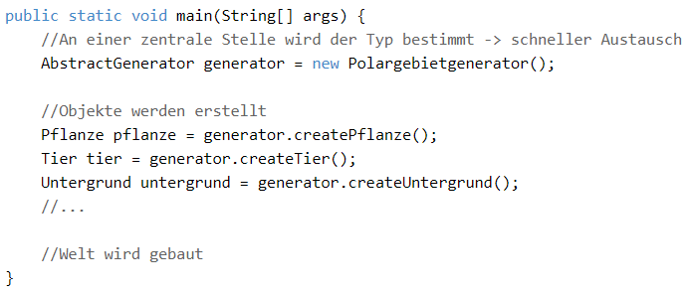
Main-Methode

Slide 9
Vorteile:
Nachteil:
Flexibilität(konkrete Produkte)
Wiederverwendbarkeit
Einfache Erweiterung (konkrete Factorys)
Unflexibilität (abstrakter Factorys)

Slide 10
Danke für eure Aufmerksamkeit!

